Slide 1
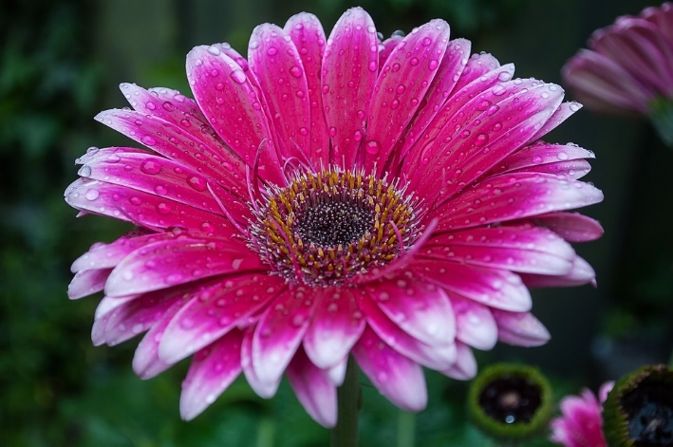
শুভেচ্ছা

Slide 2
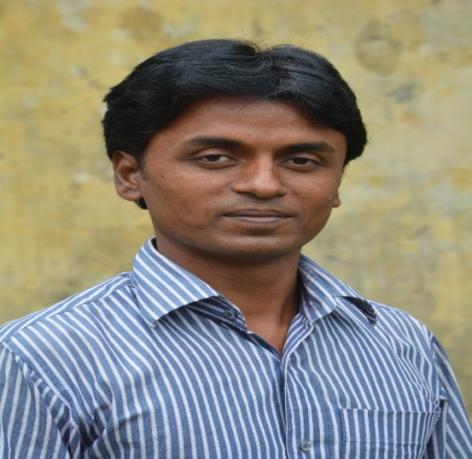
মো: বাবর আলী সহকারী শিক্ষক (ব্যবসায় শিক্ষা)
শিক্ষক পরিচয়
দিঘুলীয়া শহীদ মিজানুর
রহমান উচ্চ বিদ্যালয়,
দিঘুলীয়া,টাংগাইল|
মোবাইলঃ ০১৭১৯৯৯৩৬৩৬
ZvwiLt01/0৭/20২০

Slide 3
পাঠ পরিচিতি- বিষয়বস্তু—মুদ্রা,ব্যাংক ও ব্যাংকিং অধ্যায়—৮ম ৯ম-শ্রেণি বিষয়-ফিন্যান্স ও ব্যাংকিং সময়-৪0-মিনিট

Slide 4
শিখনফল
১. মুদ্রার সংজ্ঞা বলতে পারবে।
২. মুদ্রার কার্যাবলিগুলি চিহ্নত করতে পারবে।
৩. দ্রব্য বিনিময় প্রথার ব্যাখ্যা করতে পারবে।
৪. মুদ্রা ও ব্যাংকের সম্পর্কে বিশ্লেষণ করতে পারবে।

Slide 5
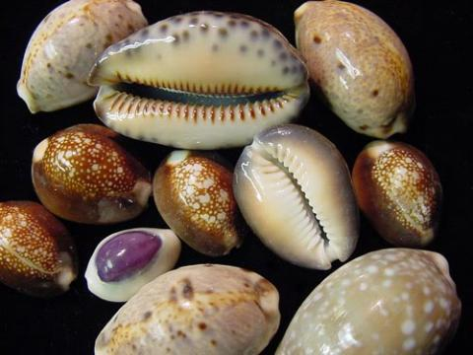
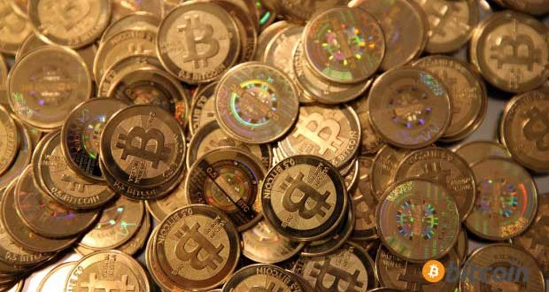
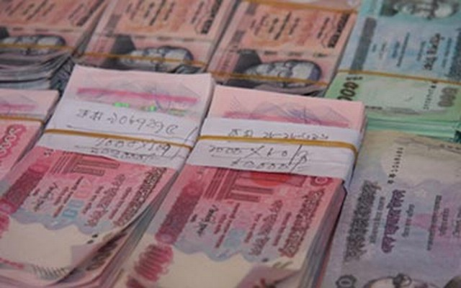

Slide 6
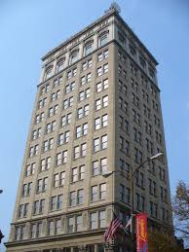

Slide 7
পাঠ ঘোষণা
মুদ্রা, ব্যাংক, ও ব্যাংকিং

Slide 8
মুদ্রা
2. মুদ্রা বিনিময়ের মাধ্যম

Slide 9
মুদ্রা একটি বিনিময় মাধ্যম; যা সকলের নিকট গ্রহনযোগ্য।
2.পূর্বে মানুষ পরস্পরের মধ্যে তাদের চাহিদা নির্বাহ করতো দ্রব্য বিনিময়ের মাধ্যমে।এই বিনিময় প্রথাকে দ্রব্য বিনিময় প্রথা বলে।
৩.মুদ্রাকে ব্যাংক ব্যবস্থার জননী বলা হয়। মুল্যের পরিমাপক হিসাবে কাজ করে। বিনিময়ের মাধ্যম হিসাবে কাজ করে । সঞ্চয়ের ভান্ডার হিসাবে কাজ করে।

Slide 10
চিত্র
কড়ি

Slide 11
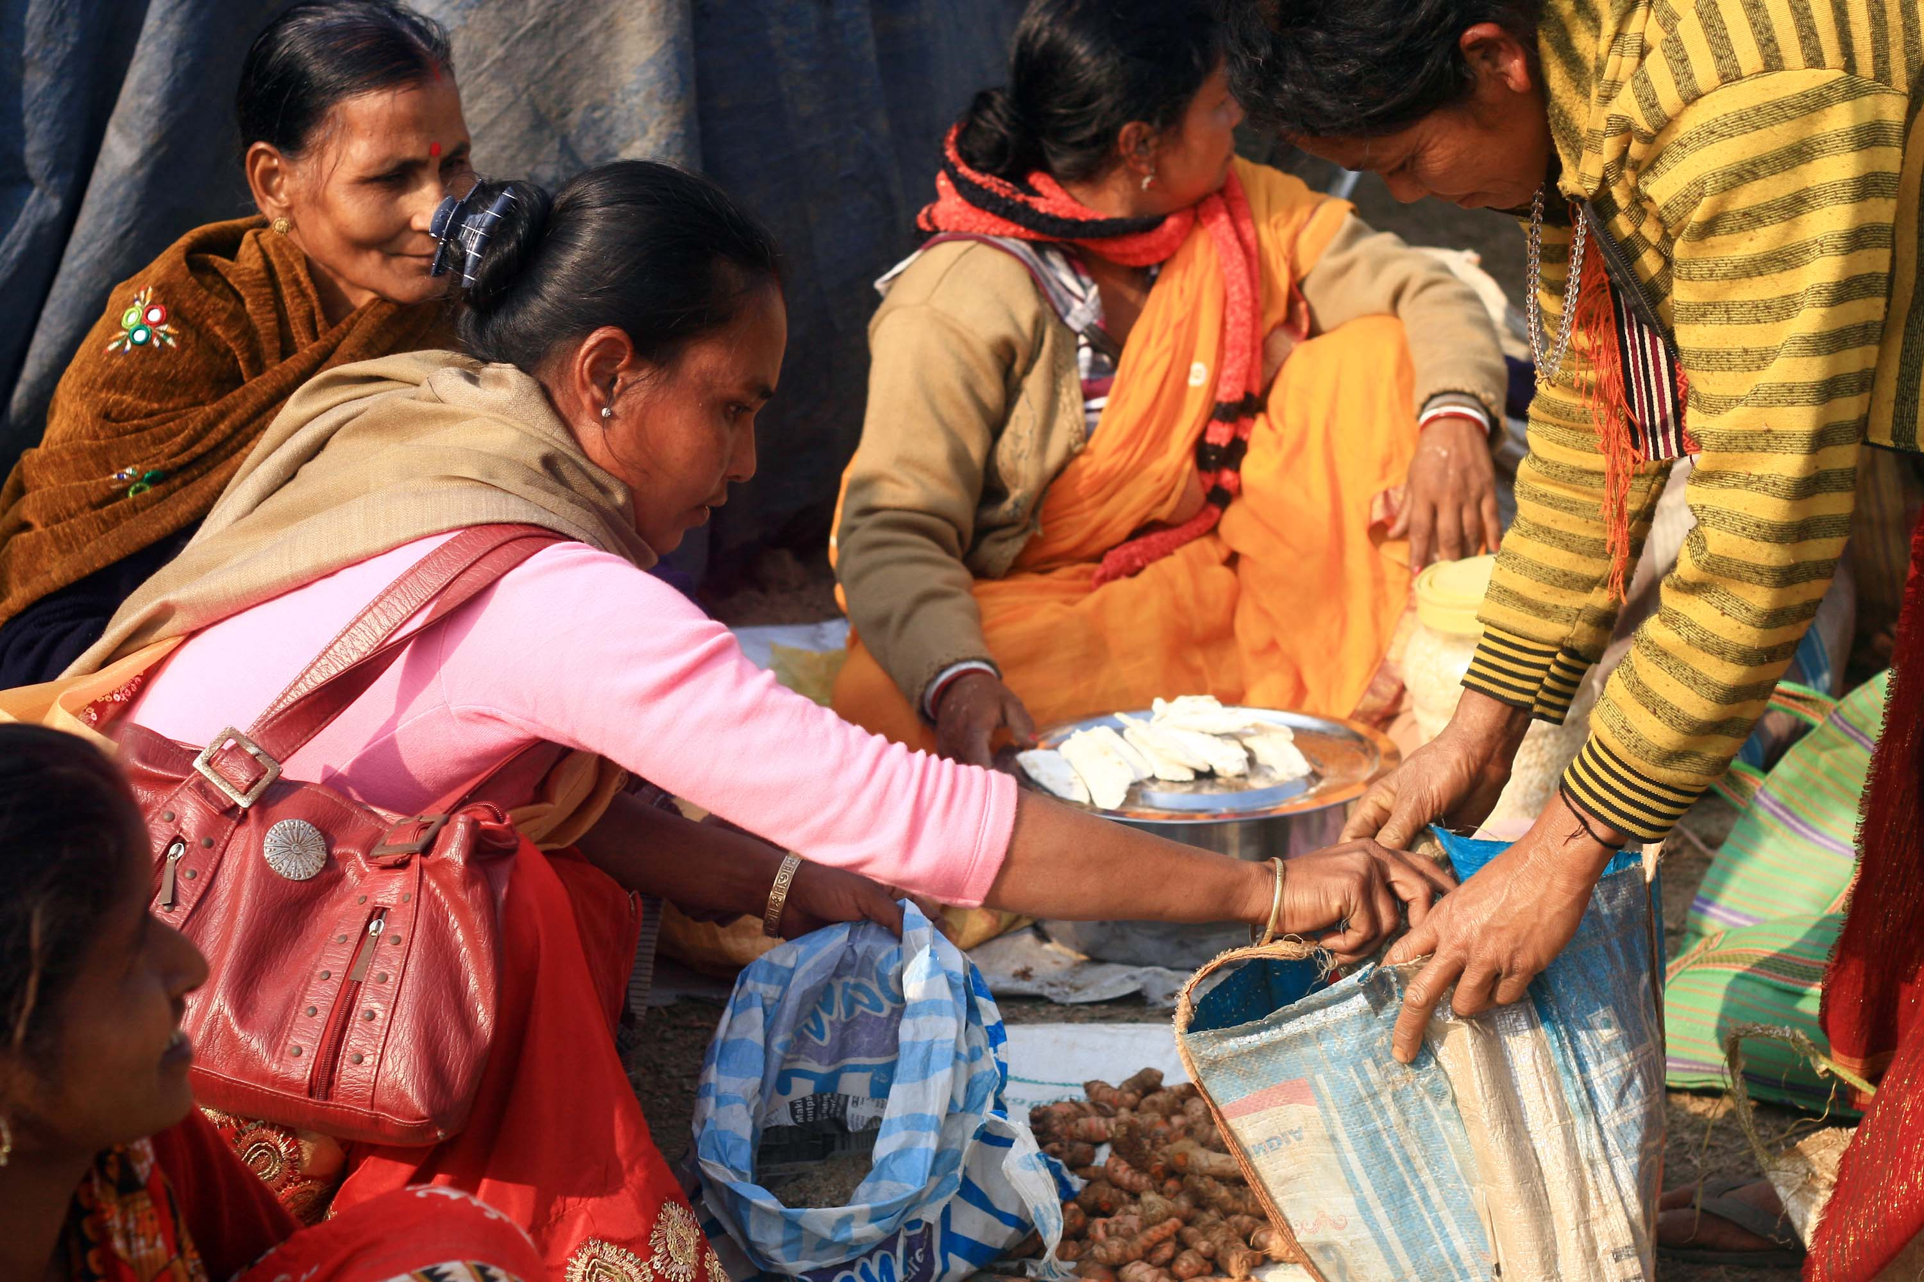
একক কাজ
দ্রব্য বিনিময় প্রথা কি?
দ্রব্য বিনিময় প্রথা

Slide 12
একক কাজ:
দ্রব্য বিনিময় প্রথা কি?
পরস্পরের মধ্যে তাদের চাহিদা মিটানোর জন্য দ্রব্যের বিনিময়ে দ্রব্য আদান প্রদান কে বুঝায়।

Slide 13
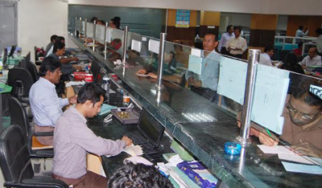
ব্যাংকের গুরুত্ব
১। জনগনের অর্থ সংগ্রহ করা
৫। মুল্যবান দলিল সংরক্ষন করা
৩। বৈদেশিক বাণিজ্যে অর্থায়ন ও প্রত্যয়ন
২। বাট্টাকরন ও বিনিময় বিলে
স্বীকৃত
৬। অর্থবিষয়ক উপদেশ দেয়
৪। অর্থ স্থানান্তর

Slide 14
দলীয় কাজ
মুদ্রা ও ব্যাংকের গুরুত্ব বিশ্লেষণ কর।

Slide 15
মুল্যায়ণ
দ্রব্য বিনিময় প্রথা কি?
মুদ্রা কি কি কর্ম সম্পাদন করে?
মুদ্রার সাথে ব্যাংকের সম্পর্ক কি?

Slide 16
বাড়ীর কাজ
বর্তমান যুগে ব্যবসায়ের ক্ষেত্রে মুদ্রাও ব্যংক কি ভুমিকা পালন করে এই বিষয়ে তোমার মতামত ব্যক্ত কর।

Slide 17
ধন্যবাদ

